Slide 1
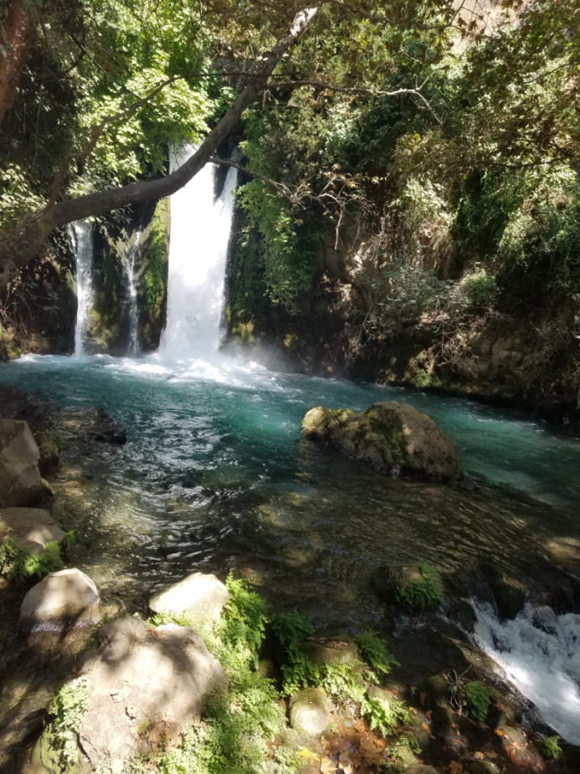
예수의 죽음과 부활
-인류를 위한 청사진-
(고린도전서 15장)
Jesus’ Death & Resurrection
-The Blue Print for Humanity-
מְקוֹר מַיִם חַיִּים
ἡ πηγή ὕδατος ζωῆς
The Spring of Living Water
생명수 샘 生命水的泉源
La Fuente de Agua Viva
La Source d'Eau Vive
Die Quelle Lebendigen Wassers
Fonte de Água Viva
‎ يَنْبُوعَ الْمِيَاهِ الْحَيَّةِ،
~yYI©x; ~yIm:å ŸrAqåm. Wbøz>[' yti’ao yMi_[; hf'ä[' tA[ßr" ~yIT:ïv.-yKi( `~yIM")h; WlkiÞy"-al{ rv<ïa] ~yrIêB'v.nI ‘troaBo tArêaBo ‘~h,l' bcoÜx.l;
Jeremiah 2:13 My people have committed two sins: They have forsaken me, the spring of living water, and have dug their own cisterns, broken cisterns that cannot hold water.
김 경 래, Ph.D.

Slide 2

히브리어 찬양
~Alv'w> ~k,l' ds,x, / Romans 1:7b
our Father
God
from
and peace
to you
Grace
the Messiah
Jesus
and the Lord
Khesed lakhem ve-Shalom me-et Elohim Avinu
Ve-ha-Adon Yeshua haMashiakh
로마서 1:7. 하나님 우리 아버지와 주 예수 그리스도로 좇아
은혜와 평강이 있기를 원하노라.

Slide 3
첫 사람 아담과 마지막 아담
(개역개정) 고전 15:42-47. 42 죽은 자의 부활도 그와 같으니 썩을
것으로 심고 썩지 아니할 것으로 다시 살아나며, 43 욕된 것
으로 심고 영광스러운 것으로 다시 살아나며 약한 것으로 심고 강한 것으로 다시 살아나며, 44 육의 (ψυχικόν) 몸으로 심고 신령한 (πνευματικόν) 몸으로 다시 살아나나니 육의 (ψυχικόν) 몸이 있은 즉 또 영의 (πνευματικόν) 몸도 있느니라. 45 기록된 바 첫 사람 아담은 생령 (ψυχὴν ζῶσαν)이 되었다 함과 같이 마지막 아담은 살려 주는 영 (πνεῦμα ζῳοποιοῦν)이 되었나니. 46 그러나 먼저는 신령한 사람 (τὸ πνευματικόν)이 아니요 육의 사람 (τὸ ψυχικόν)이요 그 다음에 신령한 사람 (τὸ πνευματικόν) 이니라. 47 첫 사람은 땅에서 났으니 흙에 속한 자이거니와 둘째 사람은 하늘에서 나셨느니라.
*45절. 생령 (‎עַנֹּתְךָ): (Genesis 2:7) 여호와 하나님이 흙으로 사람을 지으시고 생기를 그 코에 불어 넣으시니 사람이 생령 (נֶפֶשׁ חַיָּה)이 된지라.

Slide 4
Moadim = Appointed Times
(절기 / Feasts of the Bible)
Various Meanings of the Hebrew מוֹעֵד (moed)
1. 만남의 장소 meeting-place
2. 모임, 집회 meeting, assembly
3. 정해진 시간, 날짜 appointed time, fixed day; space of time (determined)
4. 절기, 명절 (time of) feast

Slide 5
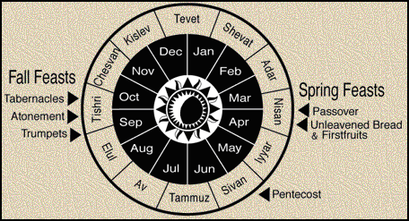
유월절 Passover פֶּסַח (Pesach) 무교절
*01-14 (April 4, AD 30, Thursday) the Last Supper
*01-14~15 (April 4~5, AD 30 night) Jesus’ arrest and trial
*01-15 (April 5, AD 30, Friday) Crucifixion & Burial

Slide 6
the 1st month (Nisan = Abib), the 10th day
-1461 BC. Exodus 12:3 ^{NIV} Tell the whole community of
Israel that on the tenth day of this month each man is
to take a lamb for his family, one for each household.
출12:3 너희는 이스라엘 온 회중에게 말하여 이르라 이 달 열흘에 너희 각자가 어린 양을 잡을지니 각 가족대로 그 식구를 위하여 어린 양을 취하되.
-1421 BC. Joshua crosses the Jordan with the people of Israel.
Joshua 4:19 ^{NIV} On the 10th day of the 1st month the people went up from the
Jordan and camped at Gilgal on the eastern border of Jericho.
첫째 달 십일에 백성이 요단에서 올라와 여리고 동쪽 경계 길갈에 진 치매.
-30 AD. (Nisan 10 = March 31, Sunday) *so-called Palm Sunday
Jesus’ Triumphal Entry to Jerusalem (Matthew 21:1-11;
Mark 11:1-10; Luke 19:29-44; John 12:12-19)

Slide 7
Exodus on 1/15 (1461 BC)
-Numbers 33:3. 그들이 첫째 달 열다섯째 날에 라암셋을
떠났으니 곧 유월절 다음 날이라 이스라엘 자손이 애굽 모든
사람의 목전에서 큰 권능으로 나왔으니.
^{NIV} The Israelites set out from Rameses on the fifteenth day
of the first month, the day after the Passover. They marched out defiantly in full view of all the Egyptians.
Exodus (Departure) of Jesus (ἔξοδος)
-Luke 9:30-31. 30 문득 두 사람이 예수와 함께 말하니 이는 모세와 엘리야라. 31 영광 중에 나타나서 장차 예수께서 예루살렘에서 별세하실 것을 말할새.
^{NIV} Two men, Moses and Elijah, appeared in glorious splendor, talking with Jesus. They spoke about his departure, which he was about to bring to fulfillment at Jerusalem. (ἔξοδος)

Slide 8
첫 이삭 한 단 Omer עֹמֶר (레위기 23:9-14; 신명기 16:9)
-the Resurrection of Jesus Christ
-레위기 23:10-11. 10 이스라엘 자손에게 말하여 이르라 너희는
내가 너희에게 주는 땅에 들어가서 너희의 곡물을 거둘 때에 너희의 곡물의 첫 이삭 한 단을 제사장에게로 가져갈 것이요. 11 제사장은 너희를 위하여 그 단을 여호와 앞에 기쁘게 받으심이 되도록 흔들되 안식일 이튿날에 흔들 것이며.
-요한복음 12:24. 내가 진실로 진실로 너희에게 이르노니 한 알의 밀이 땅에 떨어져 죽지 아니하면 한 알 그대로 있고 죽으면 많은 열매를 맺느니라.
-고린도전서 15:20. 그러나 이제 그리스도께서 죽은 자 가운데서 다시 살아나사 잠자는 자들의 첫 열매가 되셨도다
Resurrection of Jesus Christ
Biblical | 01-17-4030 AM / 1,471,940 days
Gregorian | April 7, 30 AD | Weekday | Sunday

Slide 9
예수님의 죽음과 부활: 인류를 위한 청사진
고린도전서 15:16-22. 16 만일 죽은 자가 다시 살아나는
일이 없으면 그리스도도 다시 살아나신 일이 없었을
터이요. 17 그리스도께서 다시 살아나신 일이 없으면 너희의 믿음도 헛되고 너희가 여전히 죄 가운데 있을 것이요. 18 또한 그리스도 안에서 잠자는 자도 망하였으리니. 19 만일 그리스도 안에서 우리의 바라는 것이 다만 이 세상의 삶뿐이면 모든 사람 가운데 우리가 더욱 불쌍한 자이리라. 20 그러나 이제 그리스도께서 죽은 자 가운데서 다시 살아나사 잠자는 자들의 첫 열매가 되셨도다. 21 사망이 한 사람으로 말미암았으니 죽은 자의 부활도 한 사람으로 말미암는도다. 22 아담 안에서 모든 사람이 죽은 것 같이 그리스도 안에서 모든 사람이 삶을 얻으리라.

Slide 10
민수기 6:24-26
여호와는 네게 복을 주시고 너를 지키시기를 원하며, 여호와는 그의 얼굴을 네게 비추사 은혜 베푸시기를 원하며, 여호와는 그 얼굴을 네게로 향하여 드사 평강 주시기를 원하노라 할지니라 하라.
‎ יְבָרֶכְךָ יְהוָה וְיִשְׁמְרֶךָ׃ Numbers 6:24-26
יָאֵר יְהוָה פָּנָיו אֵלֶיךָ וִיחֻנֶּךָּ׃
‎יִשָּׂא יְהוָה פָּנָיו אֵלֶיךָ וְיָשֵׂם לְךָ שָׁלוֹם׃

